Slide 1
Способы повышения эффективности запоминания
В.В. Нуркова. Память. – М., 2006

Slide 2
Мнемоники
Мнемоника – прием, облегчающий запоминание информации
Индивидуальность в использовании мнемоник:
- личностная
- ситуативная

Slide 3
Мнемоники
Способы повышения эффективности запоминания:
1. Организация информации
2. Значимость информации
3. Разбивка информации на фрагменты
4. Множество точек зрения
5. Мнемоника
- рифма
- ассоциации

Slide 4
Мнемоники
Последовательность действий при использовании мнемоник:
1) Определить, что нужно запомнить;
2) Подобрать слово (образ), который легче вспомнить
3) Связать слово (образ) с запоминаемой информацией
4) Вспомнить слово (образ)
5) Нужная информация вспомнится «сама»

Slide 5
Мнемоники
Мнемоники-ассоциации:
Привязка (к слову или числу)
Локальные ассоциации
Символы
Визуализации
Система связей и система историй

Slide 6
Мнемоники
Принципы подбора мнемоники. Хорошая мнемоника
1. Привлекает внимание
2. Простая
3. Удобно организованная
4. Связана по значению

Slide 7
Универсальные законы памяти
Исследователь
Герман фон Эббингауз (1850-1909)
Основной труд
«О памяти» (1885)

Slide 8
Универсальные законы памяти
Теоретические основы экспериментов:
Две формы памяти – воспоминание и воспроизведение
Воспроизведение – возрождение пережитых некогда содержаний сознания в форме представлений. Формальная сторона воспоминания
Память – репродуктивный процесс

Slide 9
Универсальные законы памяти
Материал для заучивания:
Отрывок из «Энеиды» Ф.Шиллера и 56 бессмысленных слогов
7 раз / 55 раз
Память в естественном контексте
не изучалась

Slide 10
Универсальные законы памяти
Материал для заучивания:
Бессмысленные слоги (2300) –
согласная + гласная + согласная
ВУХ, ЗОК, КАД, ВИЖ, ЛЕЛ и т.д.

Slide 11
Универсальные законы памяти
Закон общего времени
Ряды из 16 слогов в первый день прочитаны по 8, 16, 24, 32, 42, 53, 64 раза
На второй день доучивание до безошибочного воспроизведения

Slide 12
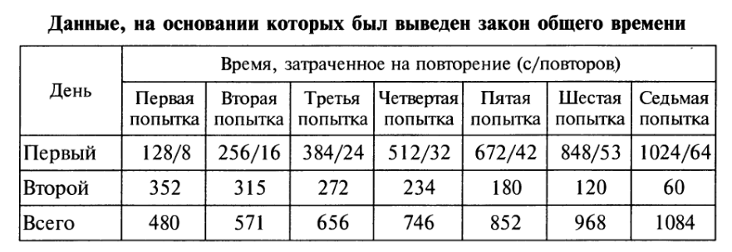
Универсальные законы памяти

Slide 13
Универсальные законы памяти
Закон общего времени
Время, затраченное на заучивание в первый день не полностью компенсируется сокращением времени на доучивание во второй день

Slide 14
Универсальные законы памяти
Закон общего времени
E= N – D/3
E – время на доучивание во 2й день
N – время на заучивание «с нуля»
D – время заучивания в 1й день

Slide 15
Универсальные законы памяти
Закон накопления и распределения повторений (закон Йоста)
Что более эффективно –
заучивать весь материал сразу или распределить на несколько приемов?

Slide 16
Универсальные законы памяти
Закон накопления и распределения повторений (закон Йоста)
12 слогов можно повторить 24 раза:
1) 8 повторов в 3 дня
2) 6 повторов в 4 дня
3) 2 повтора 12 дней

Slide 17
Универсальные законы памяти
Закон накопления и распределения повторений (закон Йоста)
Может многое дать повторение
При продуманном распределении;
А, стараясь чрезмерно,
Все усвоишь неверно
И не вспомнишь уже без сомнения
У. Найссер

Slide 18
Универсальные законы памяти
Закон накопления и распределения повторений (закон Йоста)
При фиксированном количестве повторений распределенные во времени повторения оказываются более эффективными, чем одновременные

Slide 19
Универсальные законы памяти
Позиционный (краевой) эффект
Для запоминания предъявляется ряд, элементы нужно воспроизвести в правильном порядке.
В случае ошибки запоминающего поправляют, после чего он старается продолжить ряд.

Slide 20
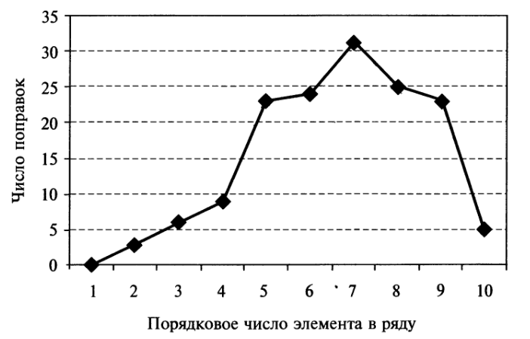
Универсальные законы памяти

Slide 21
Универсальные законы памяти
Эффект Ресторф
Материал для заучивания:
4 пары слогов
1 пара фигур
1 пара чисел
1 пара букв
1 пара цветов
Повторено 3 раза

Slide 22
Универсальные законы памяти
Эффект Ресторф
Вероятность воспроизведения
для слогов – 33%
для фигур, чисел, букв и цветов – 74%
Если все элементы разнородны – 40%

Slide 23
Универсальные законы памяти
Эффект Ресторф
Если в заучиваемом ряду разнородные элементы чередуются с большим количеством однородных, то разнородные сохраняются в памяти лучше

